Slide 1
Training zum Technologiebasierten und kompetenzorientierten Prüfen
Digitale Medien zum Lernen und Testen: Technologiebasiertes Prüfen (Testen)
Prof. Dr. Eveline Wuttke, Prof. Dr. Susan Seeber, Prof. Dr. Matthias Schumann,
Prof. Dr. Helmut M. Niegemann
Lütfiye Turhan (M. Sc.), Dr. Carolin Greiwe, Hanna Meiners (M. Ed.), Philipp Hartmann (M. Sc.)

Slide 2
Gliederung
1
Warum technologiebasiertes Prüfen?
2
Konstruktion digitaler Aufgaben
3
Mediale Gestaltung technologiebasierter Aufgaben
4
Fragengestaltung technologiebasierter Aufgaben

Slide 3
Gliederung
1
Warum technologiebasiertes Prüfen?
2
Konstruktion digitaler Aufgaben
3
Mediale Gestaltung technologiebasierter Aufgaben
4
Fragengestaltung technologiebasierter Aufgaben

Slide 4
E-Learning besser?
Besser als herkömmlicher Unterricht?
Wissenschaftlich wenig sinnvolle Fragestellung
Wie:
Ist französisches Essen besser als italienisches Essen?

Slide 5
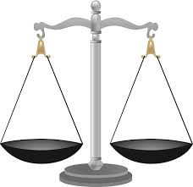


“E-Learning” besser als herkömmliche Formen der Wissensvermittlung oder des Trainings?
Mieses E-Learning
Mieser Unterricht
Brillantes E-Learning
Brillanter Unterricht
Generell weder besser, noch schlechter: Es kommt drauf an …

Slide 6
E-Learning kann wirksam sein …
(Eine bestimmte) E-Learning-Einheit kann
sogar besser sein (als eine bestimmte)
herkömmliche Unterrichtseinheit.
KANN → Bedingungen, unter denen es vorkommt.
Frage: Welche Bedingungen sind das?

Slide 7
Dennoch: Studien zur Wirksamkeit
Studien, Meta-Analysen und Meta-Metaanalysen
zur Wirksamkeit von E-Learning:
Hattie, J. (2015). Lernen sichtbar machen (W. Beywl & K. Zierer, Trans. 3. Aufl ed.). Baltmannsweiler: Schneider Verlag Hohengehren.
Tamim, R. M., Bernard, R. M., Borokhovski, E., Abrami, P. C., & Schmid, R. F. (2011). What forty years of research says about the impact of technology on learning: A second- order meta-analysis and validation study. Review of Educational Research, 81(1), 4-28.
Positive Befunde zugunsten technikunterstützten Lernens!

Slide 8
Potenziale digitaler (Lehr-)Medien?
Information und Interaktion
Informationsverfügbarkeit
Multimedialität
Multiperspektivische Informationsvernetzung
Multimediale Interaktion
Individualisierung
Feedback
Adaption/Personalisierung
Adaptierbarkeit/Lernerkontrolle
Ressourcenkonfigurierbarkeit
Instruktionale Vielfalt
Herstellung digitaler Produkte
Kommunikation und Kollaboration
Kontextualisierung
Verknüpfung von Lernorten
Nach: Gerjets, P. & Scheiter, K. (2019). Digitale Medien in Unterrichtskontexten. In Köller, O. et al. (Hrsg.). Das Bildungswesen in Deutschland. Bad Heilbrunn: Klinkhardt

Slide 9
Warum technologiebasiertes Prüfen?
Vorteile technologiebasierter Prüfungen
Praktische Erleichterungen der Durchführung: Verwendung von Aufgaben-/Medienpools und teilweise automatische Auswertung
Einsatz innovativer Testformen: Mehr und evtl. authentischere Antwortformate ermöglichen die Abbildung komplexer Handlungen / Simulationen
→ Beispiel: Erstellen / Ausfüllen von Tabellenkalkulationen
Höhere Authentizität: Einsatz unterschiedlicher Medien für die situative Einführung und Bereitstellung relevanter Informationen
→ Beispiel: Einführende Videosequenz einer Besprechung
Erhöhte Objektivität: Standardisierte Durchführung- und Auswertung

Slide 10
Gliederung
1
Warum technologiebasiertes Prüfen?
2
Konstruktion digitaler Aufgaben
3
Mediale Gestaltung technologiebasierter Aufgaben
4
Fragengestaltung technologiebasierter Aufgaben

Slide 11
Aufgabenkonstruktion
Allgemeine Rahmenbedingungen
Prüfungsinhalt, -zeit und -schwierigkeit
Situativer Rahmen, Informationsfeld (optional)
→ Ausgangsbedingungen, hypothetische Situation
z. B. Simulation von betrieblichen Alltagssituationen
Fragenstamm
Eigentliche Frage, Aussage, Aufgabe/Problem
Antwortformat / -alternativen
Gebunden, Halboffen, Offen

Slide 12
Allgemeine Rahmenbedingungen (1)
Ziel der Aufgabenkonstruktion zur Kompetenzmessung in der beruflichen Bildung
Überprüfung der Kompetenz in einem situativen Rahmen:
→ Simulation (= Modell der Realität) einer relevanten beruflichen Situation
Abweichungen der Simulation von der Realität minimieren

Slide 13
Allgemeine Rahmenbedingungen:
Vorüberlegung (2)
Heterogenität vs. Homogenität der Aufgaben
Komplexe, authentische Aufgaben erfordern komplexe, heterogene Kompetenzen
    Heterogene Aufgaben für die Überprüfung komplexer Fähigkeiten o. Einstellungen
    → Untertests für unterschiedliche Aspekte der Kompetenz oder der Einstellung?
    Homogene Aufgaben für genaue Erfassung einzelner, aber vom Kontext gelöster Teilfähigkeiten

Slide 14
Allgemeine Rahmenbedingungen:
Vorüberlegung (3)
Testlänge und Testdauer
Testlänge: Anzahl der Aufgaben (Items)
→ Abhängig von Homogenität/Heterogenität der Merkmalsdimension(en)
Testdauer: Zeit der Testbearbeitung
→ Verfügbare Zeit
→ Geschwindigkeits- oder Niveautest
Komplexe, authentische Aufgaben
→ wenige Aufgaben mit längerer Bearbeitungsdauer

Slide 15
Vorüberlegungen & Planung (1)
Was genau soll gemessen werden?
    Abgrenzung zu verwandten Fähigkeiten o. Einstellungen?
    Beziehung zwischen der in der Praxis erwarteten Fähigkeit/ Kompetenz (Einstellung) und dem im Test/Fragebogen zu zeigenden Verhalten (Reaktion auf Items)?
    Folgerung aus Antworten auf eine große Zahl einzelner Items oder Folgerung aus Handeln in einer komplexen, relativ authentischen Situation (Simulation)
    Zeitliche Stabilität der zu messenden Merkmale?
    Niveau- oder Geschwindigkeitstest?

Slide 16
Art der Aufgabenbeantwortung
Gebundene Aufgabenbeantwortung
Beurteilung (Ratingskalen)
Richtig – Falsch
Auswahl (Einfach-, Mehrfach-Wahlaufgaben)
Zuordnung (drag `n drop)
Ordnungs-/Umordnung (drag `n drop; Worterkennung)
Ergänzung
Identifizieren (→ Zeigen/Mausklick; auch bestimmte Sequenz erfass- und bewertbar; kombinierbar mit freier Antwort)
Freie Aufgabenbeantwortung
Kurzaufsatz, z.B. Begründung (Schlüsselwörter, Wortstämme)

Slide 17
Gliederung
1
Warum technologiebasiertes Prüfen?
2
Konstruktion digitaler Aufgaben
3
Mediale Gestaltung technologiebasierter Aufgaben
4
Fragengestaltung technologiebasierter Aufgaben

Slide 18
Mediale Gestaltung: Übersicht
Texte
  geschrieben
  gesprochen
Bilder
  Abbilder
Audiovisuelle/Multimediale
Darbietungen
  Text und Bild
  Text und Bild und Haptik/Motorik

Slide 19
Mediale Gestaltung: Texte
Einsatz von Texten zur Gestaltung des situativen Rahmens

Slide 20
Mediale Gestaltungselemente: Texte
Grundlagen
Bildschirme für die Präsentation von längeren Texten geeignet?
vor 20 Jahren: Flimmern, geringe Auflösung, …
Heute: Tablets, Reader (Kindle, Tolino, …), Smartphone
Dennoch: Lange Texte am Bildschirm zu lesen wird oft noch als anstrengender empfunden als in Zeitung oder im Buch
Auch abhängig von Gestaltungsmerkmalen:
Typografie, Layout, Hervorhebungen, …

Slide 21
Textgestaltung
Formulierung: Kriterium Verständlichkeit
Schwerverständliche Texte → Messung welcher Kompetenz?
Sprachliche Einfachheit
Gliederung/Ordnung
Kürze/Prägnanz
Zusätzliche Stimulanz
Begrenzung des Arbeitsgedächtnisses
Textkohärenz (Zusammenhang)
Bei Fragen: Nicht mehrere Fragen in einem Satz. Wenn mehrere Fragen im Fragenstamm einer Aufgaben, dann klar getrennt (z.B. (a), (b), (c) …

Slide 22
Mediale Gestaltungselemente: Schrift
Typografische Merkmale der Schrift: Arten (Fonts)
Authentische Aufgaben durch digitales Testen. → Arial Narrow
Authentische Aufgaben durch digitales Testen. → Calibri
Authentische Aufgaben durch digitales Testen. → Cambria
Authentische Aufgaben durch digitales Testen. → Bauhaus 93
Authentische Aufgaben durch digitales Testen. → Blackadder ITC
Authentische Aufgaben durch digitales Testen. → Bradley Hand
Authentische Aufgaben durch digig . → Courier
Authentische Aufgaben durch . → Lucida Calligraphy
Authentische Aufgaben durch digital. . → PT Serif Caption
Authentische Aufgaben durch digitales Testen. → Euclid Fraktur

Slide 23
Mediale Gestaltungselemente: Schrift
Typografische Merkmale der Buchstaben
  Serifen vs. Serifenlos
Breite → Auswirkung auf Anzahl Buch-
staben/Wörter je Zeile
Wahl einer angemessenen Schrift
Lesbarkeit: Klare Schriftschnitte, Serifenschriften leichte Vorteile, möglichst nicht mehr als 2 Schriften auf einer Seite
Nicht mehr als 3 Schriftgrößen auf einer Seite
Auth
Auth
Auth

Slide 24
Mediale Gestaltungselemente: Textdesign
Auf der Basis von Eye-Tracking-Studien festgestellt (Böhringer et al. 2014, 215)
Gut lesbare Schriften für „Mengentexte“ (nicht Überschriften o. einzelne Stichworte)
Keine zu großen Wortabstände (Blocksatz!)
Keine zu langen Zeilen (s. Zeitungslayout)
Korrekten Zeilenabstand (“Grauwert“ → reduziert Lesefluss)
Geeignete Einzüge
Korrekte Schriftgrößen

Slide 25
Mediale Gestaltungselemente: Textdesign
Auf der Basis von Eye-Tracking-Studien festgestellt (Böhringer et al. 2014, 215)
Gut lesbare Schriften für „Mengentexte“ (nicht Überschriften o. einzelne Stichworte)
Keine zu großen Wortabstände (Blocksatz!)
Keine zu langen Zeilen (s. Zeitungslayout)
Korrekten Zeilenabstand (“Grauwert“
→ reduziert Lesefluss)
Geeignete Einzüge
Korrekte Schriftgrößen
Instructional Design (ID) ist eine der wichtigsten Teildisziplinen der Bildungstechnologie und befasst sich seit ca. 60 Jahren mit der systematischen Konzeption und Gestaltung von Lernangeboten, soweit möglich auf der Grundlage empirisch fundierter Lehr-Lern-Theorien (Gagné 2005 ). Obwohl ursprünglich nicht in erster Linie für „digitale“ Lernangebote vorgesehen, spielen ID Theorien und Modelle eine wichtige Rolle in der Theorie und Praxis multimedialer Lernangebote, da bei diesen Lehr- und Lernformen die Planung und Konzeption entscheidend für den Lernerfolg sind und keine Improvisation während des Lehr-Lern-Prozesses möglich ist.
Instructional Design (ID) ist eine der wichtigsten Teildisziplinen der Bildungstechnologie und befasst sich seit ca. 60 Jahren mit der systematischen Konzeption und Gestaltung von Lernangeboten, soweit möglich auf der Grundlage empirisch fundierter Lehr-Lern-Theorien (Gagné 2005 ). Obwohl ursprünglich nicht in erster Linie für „digitale“ Lernangebote vorgesehen, spielen ID Theorien und Modelle eine wichtige Rolle in der Theorie und Praxis multimedialer Lernangebote, da bei diesen Lehr- und Lernformen die Planung und Konzeption entscheidend für den Lernerfolg sind und keine Improvisation während des Lehr-Lern-Prozesses möglich ist.
Keine zu großen Wortabstände, vor allem beim Blocksatz: große Lücken behindern die Aufnahme mehrerer Wörter und stören den Lesefluss

Slide 26
Instructional Design (ID) ist eine der wichtigsten Teildisziplinen der Bildungstechnologie und befasst sich seit ca. 60 Jahren mit der systematischen Konzeption und Gestaltung von Lernangeboten, soweit möglich auf der Grundlage empirisch fundierter Lehr-Lern-Theorien (Gagné 2005 ). Obwohl ursprünglich nicht in erster Linie für „digitale“ Lernangebote vorgesehen, spielen ID Theorien und Modelle eine wichtige Rolle in der Theorie und Praxis multimedialer Lernangebote, da bei diesen Lehr- und Lernformen die Planung und Konzeption entscheidend für den Lernerfolg sind und keine Improvisation während des Lehr-Lern-Prozesses möglich ist.
Instructional Design (ID) ist eine der wichtigsten Teildisziplinen der Bildungstechnologie und befasst sich seit ca. 60 Jahren mit der systematischen Konzeption und Gestaltung von Lernangeboten, soweit möglich auf der Grundlage empirisch fundierter Lehr-Lern-Theorien (Gagné 2005 ). Obwohl ursprünglich nicht in erster Linie für „digitale“ Lernangebote vorgesehen, spielen ID Theorien und Modelle eine wichtige Rolle in der Theorie und Praxis multimedialer Lernangebote, da bei diesen Lehr- und Lernformen die Planung und Konzeption entscheidend für den Lernerfolg sind und keine Improvisation während des Lehr-Lern-Prozesses möglich ist.

Slide 27
Mediale Gestaltungselemente: Textdesign
Typografische Merkmale: Zeilenlänge
Unsere Augen bewegen sich bei Lesen in Sprüngen (Sakkaden) über den Text, manchmal gibt es Rücksprünge und am Zeilenende muss an den Anfang der nächsten Zeile gesprungen werden: Bei langen Zeilen (z.B. 100 Buchstaben) gibt es Orientierungsprobleme.
Ca. 50-60 Zeichen pro Zeile ermöglichen auch durchschnittlichen Lesern gute Lesbarkeit.
Weniger (z.B. 30 Zeichen/Zeile) führen zu unregelmäßigen und zu großen Lücken, was die Lesbarkeit ebenfalls verringert.

Slide 28
Mediale Gestaltungselemente: Textdesign
Typografische Merkmale: Hervorhebung, Farbe und Kontrast
Als Hervorhebungen von Wörtern und Textteilen eignen sich Fettschrift, Kursiv, Kapitälchen, Farbe
  Überholt und nicht empfohlen werden:
  Unterstreichen (reserviert für Links), S p e r r u n g
  Relikte der mechanischen Schreibmaschine
  Farbliche Hervorhebung: Wohldosiert, maximal 2-3 Farben
  Bei farblichem Untergrund: Kontrast beachten
Kontrast
Kontrast
Kontrast
Kontrast
Kontrast
Kontrast
Kontrast

Slide 29
Mediale Gestaltungselemente: Texte
Breakout – Gruppenarbeit (10 Minuten)
Arbeitsauftrag:
Konzipieren Sie einen Aufgabentext zum situativen Rahmen einer bestehenden Beispielaufgabe aus dieser Trainingsmaßnahme.
Formatieren bzw. gestalten Sie diesen Text auf einer Bildschirmseite
Begründen Sie die Gestaltung; nennen Sie auch Gründe, weshalb Sie sich für bestimmte Gestaltungsalternativen nicht entschieden haben!

Slide 30
Einsatz von Bildern zur Gestaltung des situativen Rahmens

Slide 31
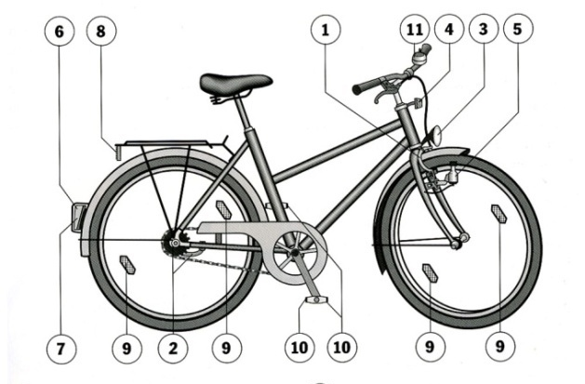
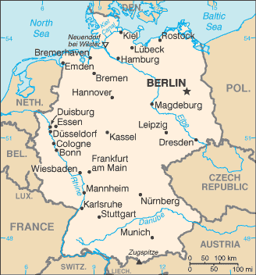
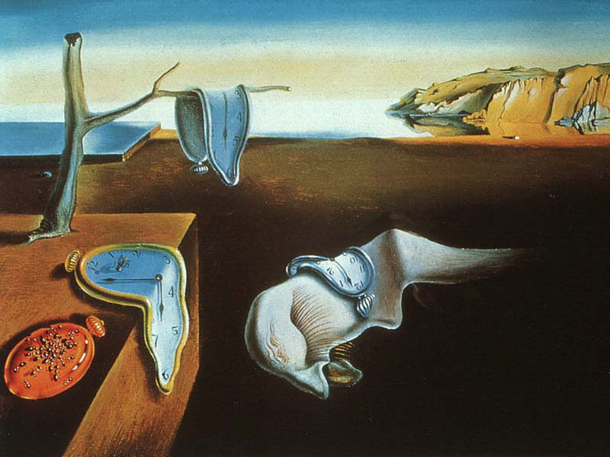
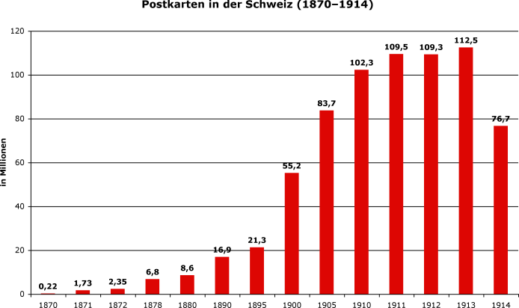
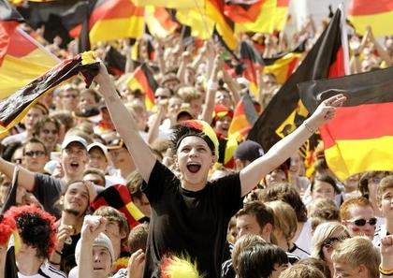
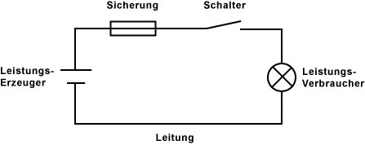
Mediale Gestaltungselemente: Bilder
Arten von Bildern: Informierende und künstlerische/unterhaltende Bilder

Slide 32
Mediale Gestaltungselemente: Bilder
Bildtypen
Bilder
Darstellende Bilder
Nicht-darstellende Bilder
Abbilder
Visualisierungen
Karten
Piktogramme
Charts
Diagramme
Farb-Realbild
Sw-Realbild
Texturbild
Strichbild
Schemabild
Tabellen
Organogramme
Flowcharts
Concept Maps
Netwerke …
Kreisdiagramme
Balkendiagramme
Säulendiagramme Streudiagramme
UML, BPMN …
Bildkarten
Topolog. Karten
themat. Karten
Ikone
Symbole
Hybride

Slide 33
Mediale Gestaltungselemente: Bilder
Arten von Bildern: Verständliche Abbilder
  Kommunikative Funktion
    Informierende, didaktische Funktion
    Realitätsersatz
    oft Dokumentationsfunktion, Beleg/Beweis
  Mentale Anforderungen
    Wirklichkeitsausschnitt, merkmalsärmer
    Inhaltliche und indikatorische Auswertung
  Realistisch nicht immer besser:
  didaktische Funktion?

Slide 34
Mediale Gestaltungselemente: Bilder
Bewegtbild, Animation, Video
  Abfolge statischer Bilder kann
  lernwirksamer sein als Video
  Abhängig vom Lehrziel!
  Was genau soll verstanden
  werden?
  Test-/Prüfungskontext: Welche
  (Teil)Kompetenz soll gezeigt
  werden?
Video

Slide 35
Mediale Gestaltungselemente: Video
Videos (Bewegtbild) → problemorientierte Themeneinführung oder Vermittlung von Informationen; Realitätsnahe Darstellung von Situationen in Unternehmen, am Arbeitsplatz (→ Situativer Rahmen von Aufgaben)
Kurze Video heute kostengünstig mit relativ geringem Aufwand
Kameraführung und Bildgestaltung
  Bilddramaturgie: Achssprünge vermeiden, …
  Kamerabewegung: Kamerahöhe, Zoom sehr sparsam, …
  Bildaufbau: Licht/Beleuchtung, Gewichte, Kadrierung, Abstand zum Objekt
  Schnitt

Slide 36
Rechtliche Aspekte
§
Bilder, Videos (auch Texte, Musik) von anderen Autoren sind grundsätzlich durch Urheberrecht geschützt, d.h. Sie dürfen die nicht ohne Weiteres für Ihre Zwecke verwenden.
Dies gilt insbesondere auch für Bilder und Videos, die im Web scheinbar frei verfügbar sind. Allerdings gibt es verfügbares Material, das unter bestimmten Bedingungen genutzt werden darf.
Urheberrecht ist eine komplexe Materie, es gibt zudem spezielle Regelungen für Bildung und Wissenschaft:
Überblicksartikel: Horn, (2020)

Slide 37
Aspekte des Urheberrechts
UrhG
Urheberrecht
Verwertungsrecht
Urheberpersönlichkeitsrecht
Vertragliches Nutzungsrecht
Gesetzliches Nutzungsrecht
Unveräußerlicher Kern

Slide 38
Gesetzliches Nutzungsrecht: “Wissenschaftsschranke“/
§ 60a UrhG (1)
Zweckbindung:
Veranschaulichung von Unterricht und Lehre
keine kommerziellen Zwecke
Institutsbindung:
an frühkindlichen Bildungseinrichtungen
an Schulen
an Hochschulen
an Einrichtungen der Berufsbildung
an Einrichtung der Aus- und Weiterbildung

Slide 39
Gesetzliches Nutzungsrecht: “Wissenschaftsschranke“/
§ 60a UrhG. (2)
Privilegierter Personenkreis:
Lehrende und Teilnehmer der jeweiligen Veranstaltung
Lehrende und Prüfer derselben Bildungseinrichtung
Dritte, soweit zur Präsentation des Unterrichts, von Unterrichts- oder Lernergebnissen der Bildungseinrichtung erforderlich
Umfangsgrenze:
Grundsatz: 15% des Gesamtumfangs
Vollständig genutzt werden dürfen:
    Einzelne Beiträge aus derselben Fachzeitschrift
    Einzelne Beiträge aus derselben wissenschaftlichen Zeitschrift
    Sonstige Werke geringen Umfangs

Slide 40
Gesetzliches Nutzungsrecht: “Wissenschaftsschranke“/
§ 60a UrhG. (3)
Bereichsausnahme, d.h. Unanwendbarkeit der Schranke auf
Vervielfältigung durch Aufnahme auf Bild- oder Tonträger
Öffentliche Wiedergabe eines Werks während es vorgetragen, aufgeführt oder vorgeführt wird
Schulbücher
Grafische Aufzeichnungen von Werken der Musik, soweit nicht für eine erlaubte öffentliche Zugänglichmachung erforderlich

Slide 41
Vertragliches Nutzungsrecht: Lizenzen (1)
Gemeinfrei: Als gemeinfrei gekennzeichnete Inhalte dürfen ohne weitere Genehmigung genutzt werden
Public Domain: Vergleichbar mit Gemeinfreiheit; Als Public Domain (PD/PDM) gekennzeichnete Inhalte dürfen ohne weitere Genehmigung genutzt werden
❀❀❀
Lizenzen für die Nutzung digitaler Inhalte (CC)
Die Abkürzung CC steht für Creative Commons
CC Lizenzen bieten Urhebern die Möglichkeit anderen Nutzern für die Nutzung ihrer Werke eingeschränkte Nutzungsrechte zu erteilen
Es gibt aktuell 6 unterschiedliche Lizenzen

Slide 42






Vertragliches Nutzungsrecht: Lizenzen (2)
Namensnennung 4.0 International
Namensnennung-Share Alike 4.0 International
Namensnennung-Keine Bearbeitungen 4.0 International
Namensnennung-Nicht kommerziell 4.0 International
Namensnennung-Nicht kommerziell-Share Alike 4.0 International
Namensnennung-Nicht kommerziell-Share Alike 4.0 International

Slide 43
Folgen einer Nutzung ohne Nutzungsrecht
Anspruch des Rechteinhabers auf
Beseitigung der Beeinträchtigung und bei Wiederholungsgefahr oder erstmalig drohender Unterlassung
Schadensersatz
  Gewinn des Verletzers
  Fiktive Lizenz
  Ggf. auch Nichtvermögensschaden

Slide 44
Verwendung von Multimedia zur Gestaltung des situativen Rahmens

Slide 45
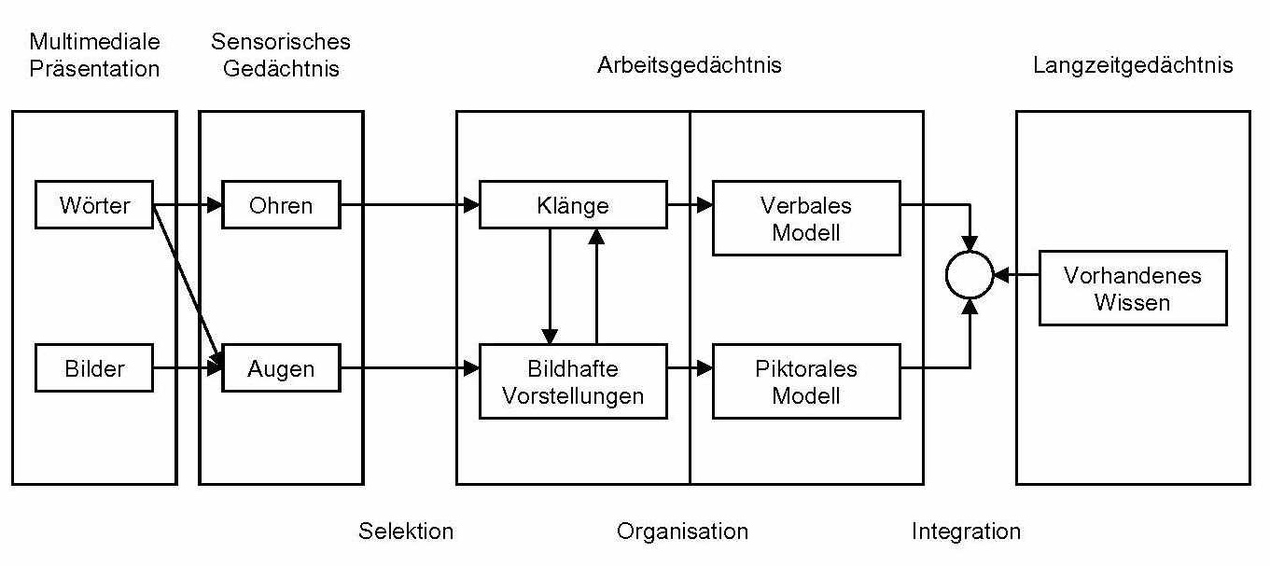
Mediale Gestaltungselemente: Multimedia
Multimedia: Einsatz von mindestens zwei Codes (Sprache, Text, Bild, …) oder Modalitäten (Sehen, Hören, Fühlen, …) in einer Lehr-Lern-Einheit
Problem: Kapazität unseres Wahrnehmungs- und Informationsverarbeitungssystems ist (relativ eng) begrenzt → kognitive Belastung (cognitive overload)

Slide 46
Mediale Gestaltungselemente: Multimediaeffekt (1)
Empirische Untersuchungen → Lernförderlichkeit multimedialen Instruktionsmaterials gegenüber einer monomedialen Darstellung (i.d.R. ausschließlich Text).
Bilder unterstützen
Erinnern und Verstehen von Prosatexten (Levin et al. 1987)
Nachvollziehen von wiss. Sachverhalte (Butcher 2014).
Vorteil Multimedia vs. Monomedia
→ Multimediaeffekt (Mayer 2009).

Slide 47
Mediale Gestaltungselemente: Multimediaeffekt (2)
Multimediaeffekt abhängig von Randbedingungen:
Auswahl geeigneter Repräsentationen
Eigenschaften der Lernenden
Spezifische Merkmale der Text-Bild-Kombinationen
Lernförderliche Effekte zusätzlicher Bilder nur, wenn inhaltlicher Bezug zum Lerninhalt bzw. wenn lernrelevante Informationen vermittelt werden.
Dekorative Bilder ohne inhaltlichen Bezug zum Lerninhalt →
eher Leistungsbeeinträchtigungen (Scheiter et al. 2020)

Slide 48
Mediale Gestaltungselemente: Modalitätseffekt (1)
Modalitätsprinzip empfiehlt Verwendung gesprochenen anstelle geschriebenen Textes für multimediale Lernmaterialien (Lowe und Sweller 2014).
Studien zumindest für Lerneinheiten mit wenig Textinformation
(1-2 Sätze pro Bild) zeigen Überlegenheit von Multimedia bei Verwendung gesprochenen Texts.
Eine Erklärung:
Effekt der geteilten Aufmerksamkeit (split-attention effect) (Chandler und Sweller 1991): Visuelle Aufmerksamkeit zwischen Lesen des Texts und Bildbetrachtung geteilt, bei gesprochenem Text ungeteilte Aufmerksamkeitszuwendung auf Bild möglich → Optimale Nutzung der kognitiven Ressourcen.

Slide 49
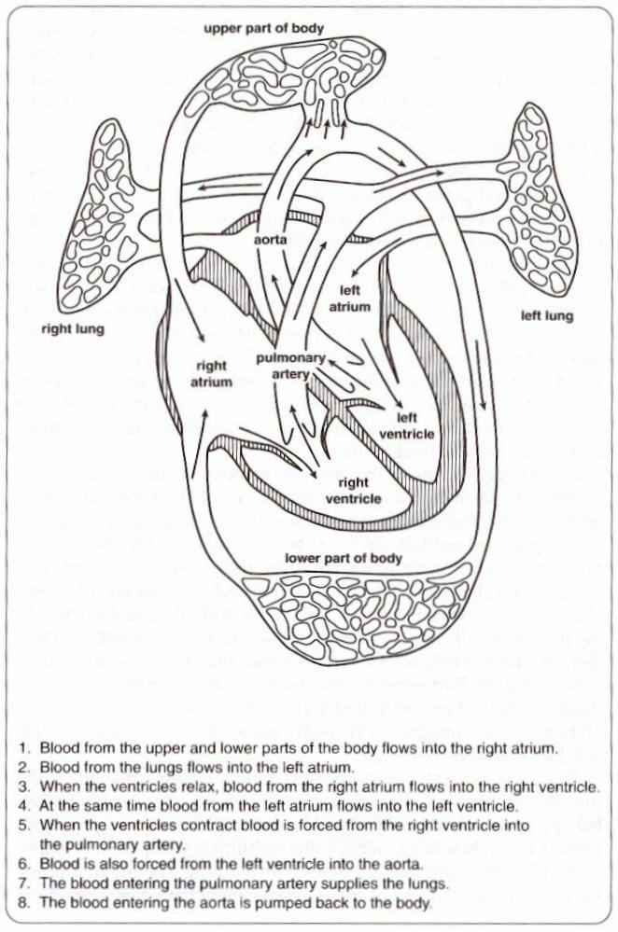
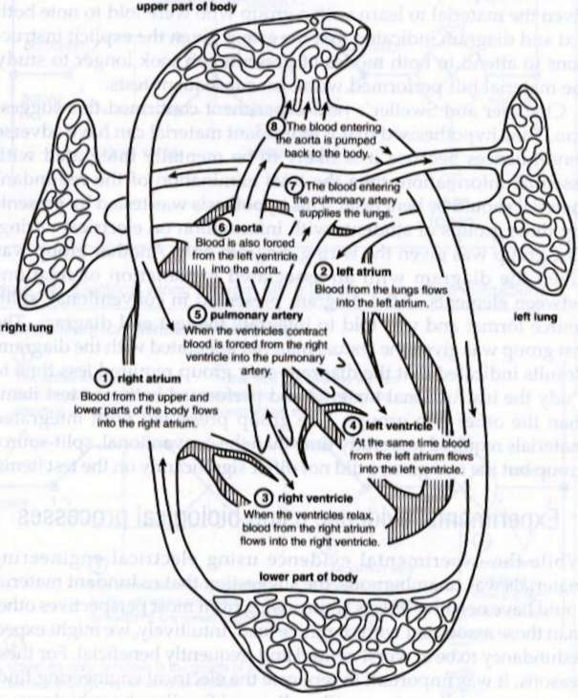
Multimedia Gestaltung:
Räumliches Kontiguitätsprinzip (1)
Integration geschriebener Texte in zugehöriges Bild → Textelemente möglichst nah an korrespondierenden Bildelementen platziert (Ayres und Sweller 2014; Moreno und Mayer 1999) → Räumliches Kontiguitätsprinzip
Wie bei Modalitätsprinzip → Problem der geteilten Aufmerk-samkeit → korrespondierende Text- und Bildelemente mittels aufwändiger visueller Suchprozesse identifizieren.
Integration von Textes in Bild reduziert Suchprozesse, erleichtert Auffinden von Text-Bild-Korrespondenzen.

Slide 50
Multimedia Gestaltung:
Räumliches Kontiguitätsprinzip (1)
Kontiguitätsprinzip durch empirische Studien gut belegt → integriertes Multimedia-Lernmaterial bessere Lernleistungen als räumliche getrennte Darbietung von Text und Bild.
Räumlich integriertes Format führt zu mehr Blickwechseln zwischen korrespondierenden Bildelementen im Sinne einer erfolgreich verlaufenden mentalen Integration von Text und Bild.

Slide 51
Multimedia Gestaltung: Personalisierungsprinzip (1)
Betonte Sachlichkeit oder persönlicher, umgangssprachlicher Stil günstiger?
    Personalisierungsprinzip: Personalisierte Ansprache der Lerner günstiger als sachlich-neutrale Formulierungen umgangssprachlicher Stil.
    Statt: „Die folgende Aufgabe ist zu bearbeiten“ →
    „Deine/Ihre Aufgabe ist es …“
      Evtl. auch Ansprache mit Namen
      Einschränkung: evtl. nur bei kurzen Lernphasen, knappem Lernmaterial

Slide 52
Multimedia Gestaltung: Redundanzprinzip
    Sollte man – wenn möglich – gesprochenen und identischen geschriebenen Text gleichzeitig darbieten?
    Nein
    Gleichzeitige Darbietung von (identischem) geschriebenem und gesprochenem Text kann das Lernen beeinträchtigen
    (gilt nicht für Stichwörter)

Slide 53
Gliederung
1
Warum technologiebasiertes Prüfen?
2
Konstruktion digitaler Aufgaben
3
Mediale Gestaltung technologiebasierter Aufgaben
4
Fragengestaltung technologiebasierter Aufgaben

Slide 54
Digitale Aufgabengestaltung: Authentische Testumgebung
Authentizität:
Relevante Kontextelemente (Büro, Ordner, Computerdisplay, Rechner, Telefon, …)
→ authentische Location von Informationen
Umfangreiche Informationen für die zu Prüfenden leicht verfügbar (BAB, Interne Mitteilungen, Arbeitsaufträge, …)
Handlungsabläufe (zumindest teilweise) simulierbar
Entscheidungen (Auswahl aus Alternativen) darstellbar
Konsequenzen (Rückmeldung von Vorgesetzten, von Kollegen, „natürliche Konsequenzen“ → Beschwerde von Kunden, Stornierung, …)

Slide 55
Digitale Aufgabengestaltung
Vorteile digitaler bzw. multimediale Gestaltung von Aufgaben
Lösungswege zumindest teilweise rückverfolgbar: Bewertung von Lösungsansätzen besser begründbar
Weniger Subjektivität in der Testdurchführung durch Standardisierung

Slide 56
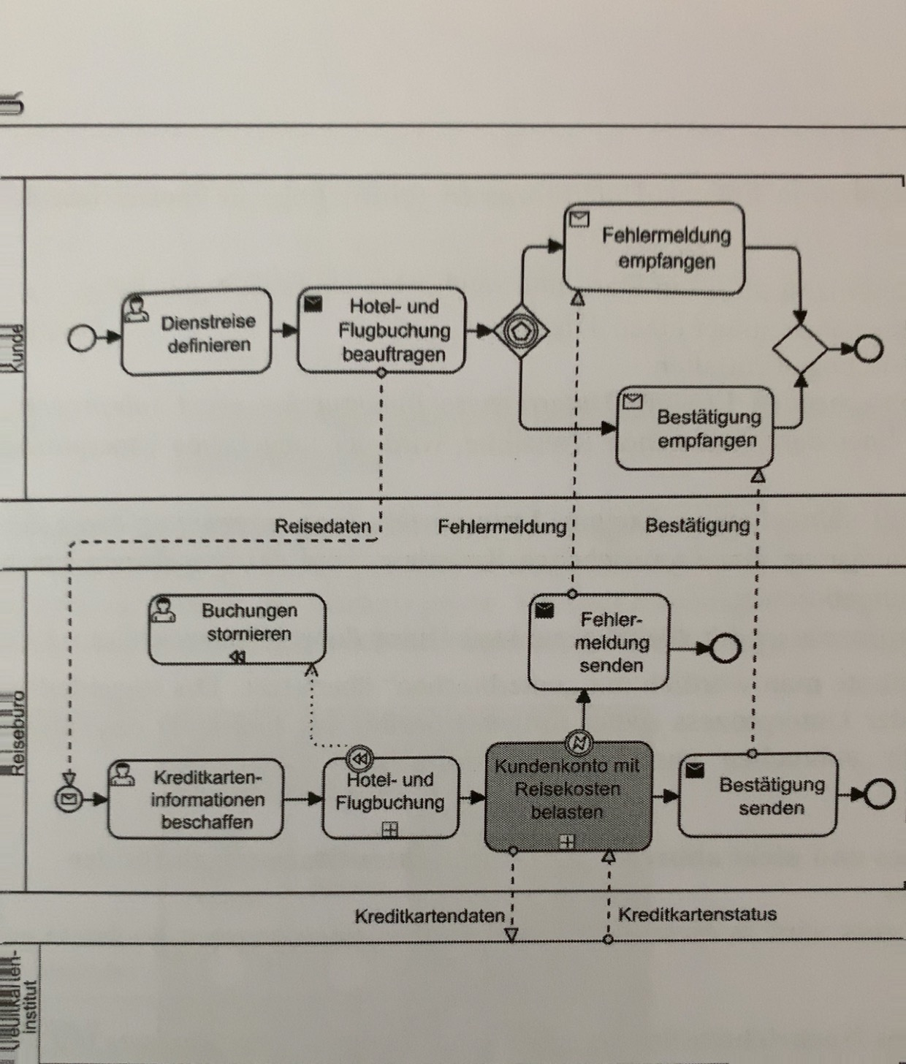
Konstruktion Problemaufgabe
BPMN 2.0 Darstellung eines Geschäftsprozesses
Aktivitäten, Ereignisse, Gateways (Entscheidungen)
Teilaufgaben operationalisieren (Interaktionen; Lerner-Eingabe)
Indikatoren festlegen und zugehörige Logfile-Daten bestimmen
Aus: Göpfert/Lindenbach (2013).
Geschäftsmodellmodellierung
mit BPMN 2.0. ,S.66. München:
Oldenbourg Verlag

Slide 57
Aufgabenkonstruktion
Allgemeine Rahmenbedingungen
Prüfungsinhalt, -zeit und -schwierigkeit
Situativer Rahmen, Informationsfeld (optional)
→ Ausgangsbedingungen, hypothetische Situation
z. B. Simulation von betrieblichen Alltagssituationen
Fragenstamm
Eigentliche Frage, Aussage, Aufgabe/Problem
Antwortformat / -alternativen
Gebunden, Halboffen, Offen

Slide 58
Konstruktion Problemaufgabe
BPMN 2.0 Darstellung eines Geschäftsprozesses
Aktivitäten, Ereignisse, Gateways (Entscheidungen)
Teilaufgaben operationalisieren (Interaktionen; Lerner-Eingabe) → wie gestalten?
Indikatoren festlegen und evtl. zugehörige Logfile-Daten bestimmen
Aus: Göpfert/Lindenbach (2013).
Geschäftsmodellmodellierung
mit BPMN 2.0. ,S.66. München:
Oldenbourg Verlag

Slide 59
Konstruktion Problemaufgabe
Gesamtrahmen: Wie eingeführt (→ Firma XY, evtl. relevante Personen)
Welche Informationen?
Wo platziert?
Wie zugänglich?
Welche Handlungsmöglichkeiten und Handlungsalternativen?

Slide 60
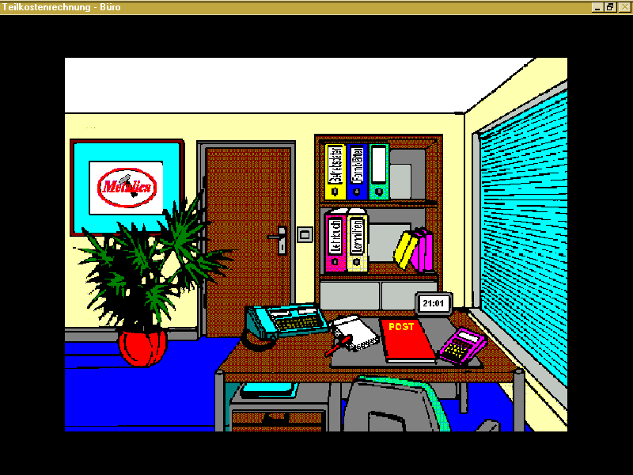
(entwickelt ca. 1993)

Slide 61
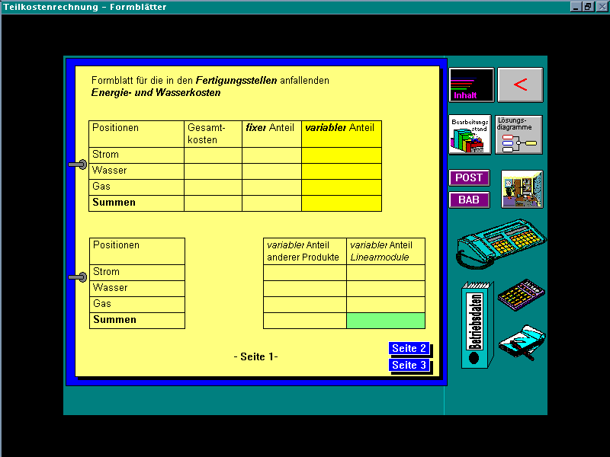

Slide 62



Fotobasierte Umgebungsdarstellung

Slide 63
Elemente einer authentischen multi-medialen Lern- und Testumgebung
Hintergrundinformation
Bearbeitungsstand
Aufgaben-
stellung
optional
Virtuelles Büro,
Arbeitsmittel
(Rechner, Notizblock)
Fehleranalytisches
Feedback
Für Selbsttest oder
zu Teilaufgaben
Betriebsdaten
Lokale Hilfen
Formblätter
optional

Slide 64
Mediale Gestaltungselemente: Texte
Breakout – Gruppenarbeit (10 Minuten)
Arbeitsauftrag:
Skizzieren Sie zeichnerisch eine Arbeitsumgebung als situativen Rahmen einer bestehenden Beispielaufgabe aus dieser Trainingsmaßnahme.
Legen Sie Informationszugänge (Hotspots) fest und
entscheiden Sie, welche Art Informationen jew. gegeben werden.
Legen Sie fest, wie bzw. welche Eingaben Sie den Lernenden anbieten.
Notes:
Kritische Punkte: Häufige Fehler in der Praxis, potenzielle gefährliche Fehler, typische/wahrscheinliche Fehlerursachen, Misconceptions/Fehlvorstellungen, …

Slide 65
Videobasierte Testsituation: Fehlersensibilität
Beispiel für videobasiertes Testen:
Arbeitsablauf mit Fehlern
(Bsp.: Versicherungskaufmann besichtigt zu versichernden Betrieb)
Aufgabe: Bei Erkennen eines Fehlers Klicken (Maus) oder Tippen (Touch-Screen)
Video stoppt, Schreibfeld öffnet sich
→ Eingeben: was ist falsch
Video fährt fort
…
Technisch: Zeitpunkt nach Filmstart und Hotspot auf dem Display festgelegt.

Slide 66
Simulationen als Testsituationen
Dörner et al. (1983): Simulation „Lohhausen“ zur Messung komplexer Problemlösefähigkeit
Technische Simulationen → Kfz-Mechatronik, Kfz- Fehlerdiagnosekompetenz
Flugsimulatoren, LKW- und Bussimulatoren, Bootssimulatoren:
Standardisierte Situationen möglich
Business-Planspiele
Notes:
Oculus Rift

Slide 67
Fragengestaltung: Geschlossene Fragetypen
Gestaltung des Aufgabenstamms von Single-/Multiple-Choice-Aufgaben (1/3):
Formulierung des Aufgabenstamms:
→ Formulierung des Aufgabenstamms als Frage oder Aussage
→ Die Formulierung als Frage meist länger, jedoch einfacher zu konstruieren
Beispiel:
„ … stellen keine Opportunitätskosten in der Logistik dar.“
„Welche Kosten zählen nicht zu den Opportunitätskosten in der Logistik?“
a) Verloren gegangener Absatz
b) Verlust von „Goodwill“
c) Kapitalbindungskosten
Notes:
Technology Based Assessment

Slide 68
Fragengestaltung: Geschlossene Fragetypen
Gestaltung des Aufgabenstamms von Single-/Multiple-Choice-Aufgaben (2/3):
Klare und verständliche Sprache:
→ Nutzen einer einfachen und verständlichen Sprache
→ Präsentation des Problems, so dass Teilnehmenden klar ist, was von ihnen erwartet wird ohne dass die Alternativen gelesen werden müssen (Gronlund, 1998)
Beispiel:
„Während die Kapitalbindungskosten nicht zu den Opportunitätskosten gehören, stellt der verlorene Absatz einen wichtigen Bestandteil dieser dar. Welche der folgenden Beispiele beschreiben diesen Sachverhalt?“
Notes:
Technology Based Assessment

Slide 69
Fragengestaltung: Geschlossene Fragetypen
Gestaltung des Aufgabenstamms von Single-/Multiple-Choice-Aufgaben (2/2):
Negative Formulierungen vermeiden:
→ Vermeiden von negativen Formulierungen
→ Falls dies nicht möglich ist, sollten diese klar und deutlich hervorgehoben werden
Beispiel:
„Welche der folgenden Kriterien sind bei der Lieferantenauswahl nicht irrelevant?“
Notes:
Technology Based Assessment

Slide 70
Fragengestaltung: Geschlossene Fragetypen
Kurze Antwortalternativen:
→ Antwortalternativen möglichst kurz halten
→ Textteile für alle Antwortoptionen in den Aufgabenstamm
Beispiel:
„Die Thesaurierung eines Teils des Jahresüberschusses führt zu einer Erhöhung… “
a) Erhöhung der Forderungen; b) Erhöhung der Gewinnrücklage
Hinweise auf die richtige Antwort vermeiden:
Verhindern von Wortähnlichkeiten in Aufgabenstamm und korrekter Antwort; Wörter wie „immer“, „nie“, „alle“, „kein“ weisen häufig auf die falsche Antwort hin (gilt insbesondere für Antwortalternativen, die als Aussage konzipiert werden)
Notes:
Technology Based Assessment

Slide 71
Fragengestaltung: Geschlossene Fragetypen
Distraktoren für Single-/Multiple-Choice-Aufgaben:
(Distraktoren = falsche Antwortalternativen)
Testaufgaben dienen der Überprüfung, ob ein Lehrziel erreicht wurde oder nicht
Unterscheiden zwischen den wissenden und den nicht-wissenden Teilnehmenden
Könner sollen die richtige Antwort wählen, Nicht-Könner sollen eine falsche Alternative wählen
Die Antwortalternativen sollten für Könner und Nicht-Könner möglichst gleich „attraktiv“ erscheinen
Je mehr Distraktoren, umso geringer ist die Ratewahrscheinlichkeit (1 Richtig-Antwort, 3 Distraktoren = 0.25% Ratewahrscheinlichkeit); üblich: 3 bis 5 Distraktoren
Notes:
Technology Based Assessment

Slide 72
Fragengestaltung: Geschlossene Fragetypen
Zuordnungsaufgaben (Matching-Aufgaben)
Assoziationsaufgaben, bei denen Elemente einer Serie je einem anderen Element einer anderen Serie zugeordnet werden müssen
Bei vollständigen Zuordnungsaufgaben lässt sich jedes Element der ersten Liste genau einem Element der zweiten Liste zuordnen
Bei unvollständigen Zuordnungsaufgaben enthält eine der beiden Listen mehr Elemente, als der ersten Liste zugeordnet werden können, so dass am Ende Elemente übrig bleiben.
Gestaltungshinweise:
Nicht mehr als zehn Items; Aufgabenstellung deutlich machen, ob es sich um
(un-)vollständige Zuordnungsaufgabe handelt und ob Einfach- oder Mehrfachzuordnung
Notes:
Technology Based Assessment

Slide 73
Fragengestaltung: Halboffene Fragetypen
Halboffene Fragetypen („Short-Answer-Aufgaben“):
Frei formulierte Eingabe einer kurzen Antwort (z. B. Lückentexte und Satzergänzungen)
Messen ansppruchsvollerer Lehrziele durch sehr kurze Freiantworten schwierig
Einsatzmöglichkeiten daher begrenzt
Vorteil von halboffenen Fragetypen („Short-Answer-Aufgaben“):
Ratewahrscheinlichkeit geringer ist als bei geschlossenen Aufgaben
Einfach zu konstruieren (!)
Notes:
Technology Based Assessment

Slide 74
Fragengestaltung: Halboffene Fragetypen
Konzeption von halboffenen Fragetypen („Short-Answer-Aufgaben“):
Formulierung des Aufgabenstamms, so dass eindeutig nur eine Lösung korrekt ist
Formulierung des Aufgabenstamms als Frage, Formulierung als Aussageform nur wenn dadurch größere Präzision
Pro Aufgabe nur eine Lücke
Lückentexte → Sonderform
Notes:
Technology Based Assessment

Slide 75
Fragengestaltung: Offene Fragetypen
Offenen Fragetypen:
Freie Eingabe der Antwort ohne Vorgaben
beispielsweise Essay-Tests oder Diskussionsaufgaben
Nicht eine richtige Antwort: Argumente, Begründung
Vorteile von offenen Fragetypen:
Sehr hohe Validität möglich
Überprüfung der meisten Wissensarten
Probleme von offenen Fragetypen:
Teilaufgaben innerhalb einer Simulation nicht unabhängig
Umgang mit Folgefehlern problematisch
Automatische Auswertung nur bedingt, oft mit erheblichem techn. Aufwand möglich
Bestimmung der Reliabilität schwierig
Notes:
Technology Based Assessment

Slide 76
Multimediale Testsituationen: Antworten, Auswertung
Bei authentischen Aufgaben möglich und oft sinnvoll Bearbeitung/Lösung von Teilaufgaben zu erfassen und zu bewerten.
Problem: Folgefehler
Eventuell Erfassung von Fehler und automatische Korrektur (Feedback)
Gewichtung der Fehler bei Teilaufgaben

Slide 77
Auswertung
Skalarer Wert (einzelne Ziffer: Anzahl richtiger Lösungen, Anteil richtiger Lösungen); Gewichtung: (a) mögliche Konsequenzen in der Praxis (b) Aufgabenschwierigkeit (rel. Lösungshäufigkeit bisher)
Komplexer Wert: Unterschiedliche Bewertungsaspekte, evtl. unterschiedlich gewichtet z.B. korrekte Vorgehensweise, aber Rechenfehler; Fehler mit i.d.R. geringen Folgen in der Praxis, Fehler mit gravierenden Folgen in der Praxis („evtl. K.O.-Kriterien“?)

Slide 78
Auswertung
Qualitative Daten (z.B. Begründungen für Entscheidungen)
Teilw. analog mündl. Prüfungen: Bewertungsschema (korrekte Zusammenhänge; Schlüsselbegriffe, Konsequenzen in der Praxis) → Schulung/Qualifikation der Bewerter
Skalarer Wert oder
Vektor/Matrix

Slide 79
FAZIT: Computerbasiertes Testen (TBA)
Vorteile der Verwendung von Computern beim Testen
Kostenersparnis, praktische Erleichterungen
Item-Datenbanken, Repositories (Aktualisierung Item-Gütekriterien); Generierung von Tests
Erhöhte Objektivität (Standardisierung: Durchführungsobjektivität, Auswertungsobjektivität)
Reichhaltigere Frageformate → höhere Authentizität des situativen Rahmens/Aufgabensituation möglich
Mehr und evtl. authentischere Antwortformate: Komplexe Handlungen möglich → Simulationen
Prozessdiagnostik (teilweise) möglich: Logfile-Analysen
Automatische Auswertung, Bewertung in Grenzen möglich
Notes:
Technology Based Assessment

Slide 80
Danke für die Aufmerksamkeit!
Fragen, Kommentare
niegemann@econ.uni-frankfurt.de

Slide 81
Literatur
Ballstaedt, S.-P. (2012). Visualisieren. Konstanz: UVK Verlagsgesellschaft.
Ballstaedt, S.-P., Mandl, H., Schnotz, W., & Tergan, S.-O. (1981). Texte verstehen, Texte gestalten. München, Wien, Baltimore: Urban & Schwarzenberg.
Böhringer, J., Bühler, P., Schlaich, P., & Sinner, D. (⁶2014). Kompendium der Mediengestaltung (Bd. I. Konzeption und Gestaltung). Berlin, Heidelberg: Springer.
Niegemann, H. (2020). Instructional Design. In H. Niegemann & A. Weinberger (Eds.), Handbuch Bildungstechnologie (pp. 95-152). Heidelberg: Springer.
Schnotz, W., & Horz, H. (2009). Online-Lernen mit Bildern und Texten. In L. J. Issing & P. Klimsa (Hrsg.), Online-Lernen. Handbuch für Wissenschaft und Praxis (S. 87-104). München Oldenbourg.
Seidl, R. (2020). Grafikdesign: eine Einführung im Kontext multimedialer Lernumgebungen. In H. Niegemann & A. Weinberger (Hrsg.), Handbuch Bildungstechnologie (S. 439-478). Berlin: Springer

